Slide 1


电竞俱乐部管理系统
杨华城 李睿 DAVUDOV SERDAR
Notes:
Redme：本模板由泥电18级学生wwh在免费模板基础上自制，2023/01/06后免费公开，欢迎修改与使用

Slide 2
目录
01
项目背景
CONTENTS
02
人员分工
03
程序讲述
04
总结

Slide 3
项目背景
第一章

Slide 4
项目背景
国内外电子竞技的飞速发展
全球电子竞技市场规模已突破千亿美元，中国电竞 用户规模超 5 亿人，职业联赛、俱乐部运营、赛事商业化等体系日趋成熟
用户诉求
每一个电竞爱好者都希望能够组建自己的梦之队，并对之进行管理。我们的项目正是基于这样的诉求，让用户模拟电竞俱乐部的管理

Slide 5
人员分工
第二章

Slide 6
人员分工
杨华城
项目构建、客户端开发
李睿
后台开发
DAVUDOV SERDAR
界面美化

Slide 7
程序讲述
第三章

Slide 8
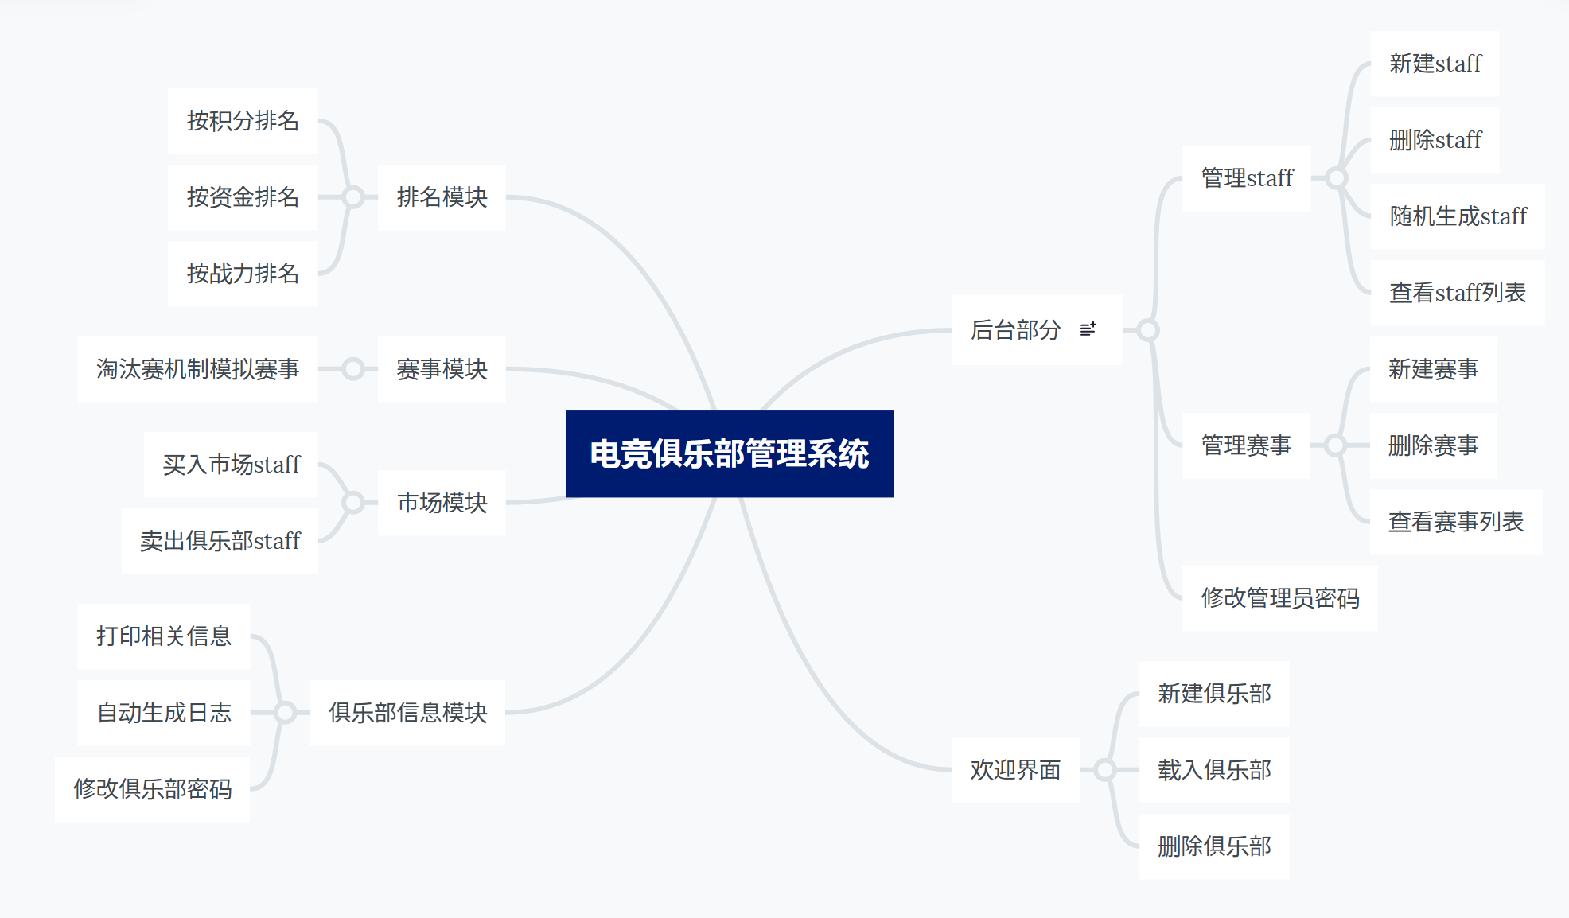
程序讲述
功能预览

Slide 9
程序讲述
整体架构
Model
基本的数据类，包含最直接操作数据的方法
View
用户与系统交互的界面，根据用户的输入调用控制器相应的方法
Controller
协调模型与视图，实现了各种业务方法
DataRepo
存储模型的仓库，内含操作数据的相关方法，对资源独占

Slide 10
程序讲述
MVC的运作—买入为例
MarketController
通过
调用handleBuy
买入请求
调用相关方法
用户
MarketView
调用相关方法
Club
Staff
获取
获取
ClubRepo
StaffRepo

Slide 11
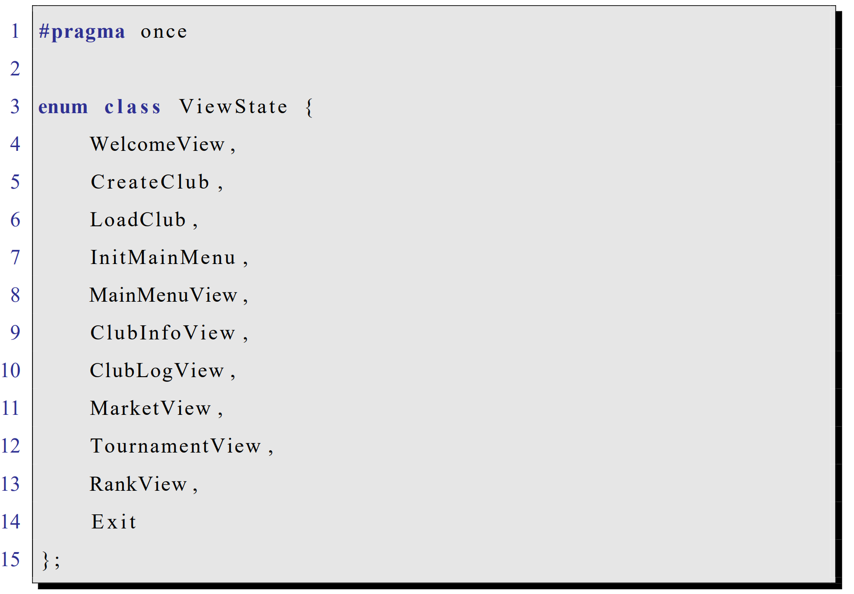
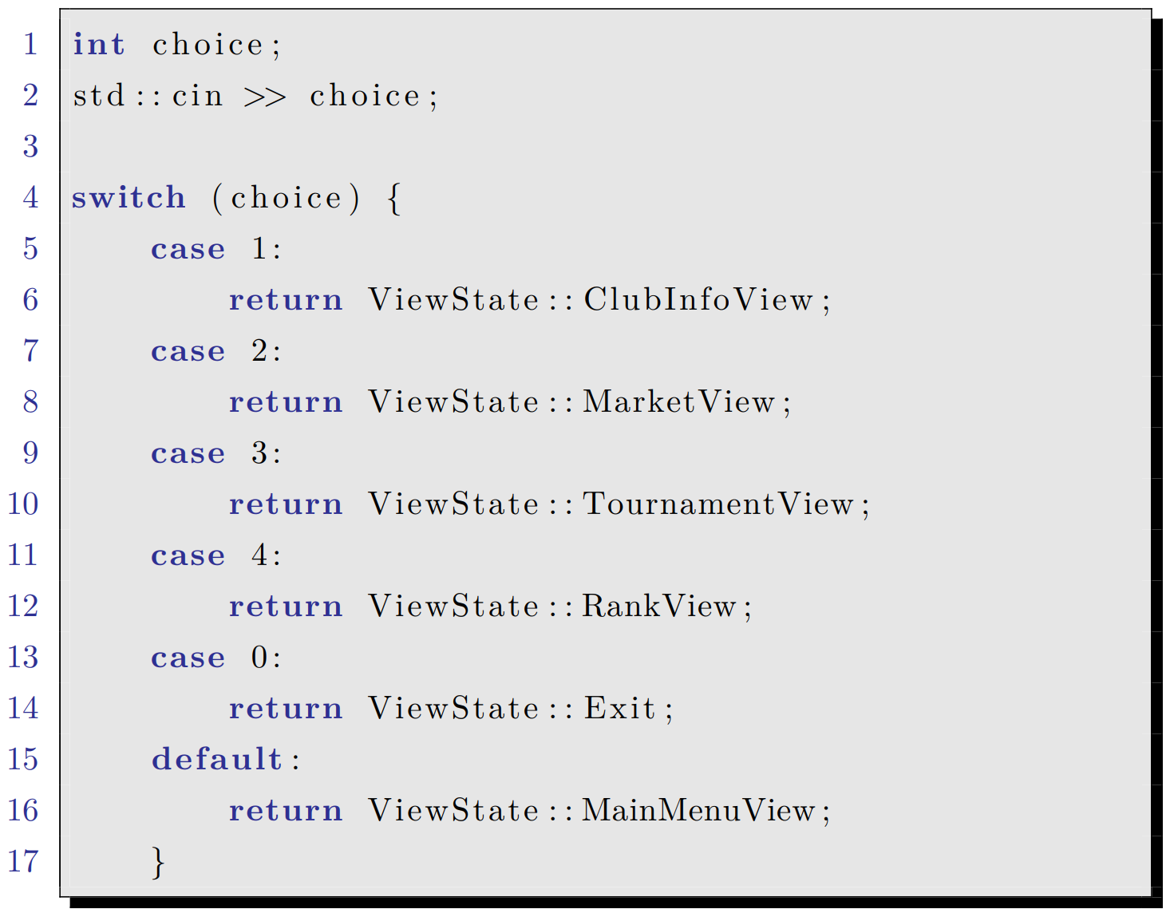
程序讲述
简易状态机

Slide 12
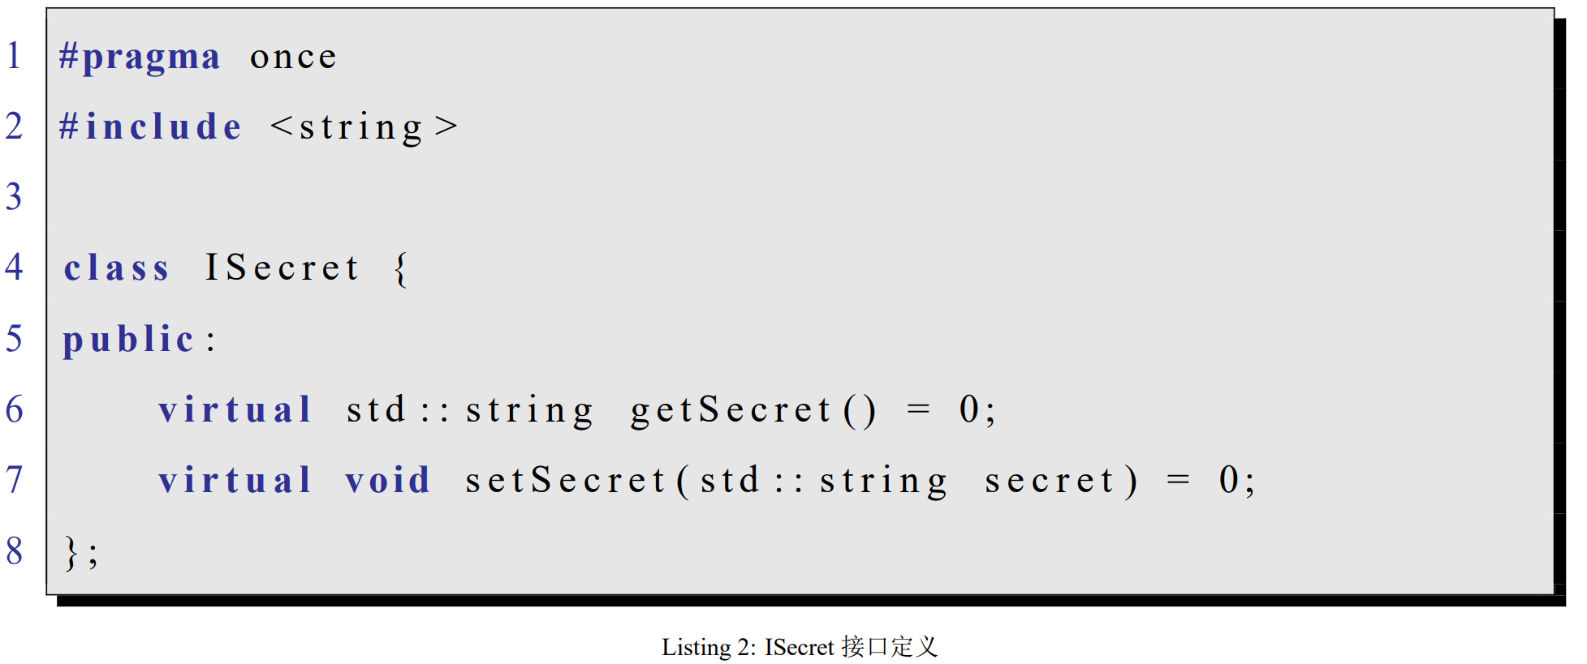
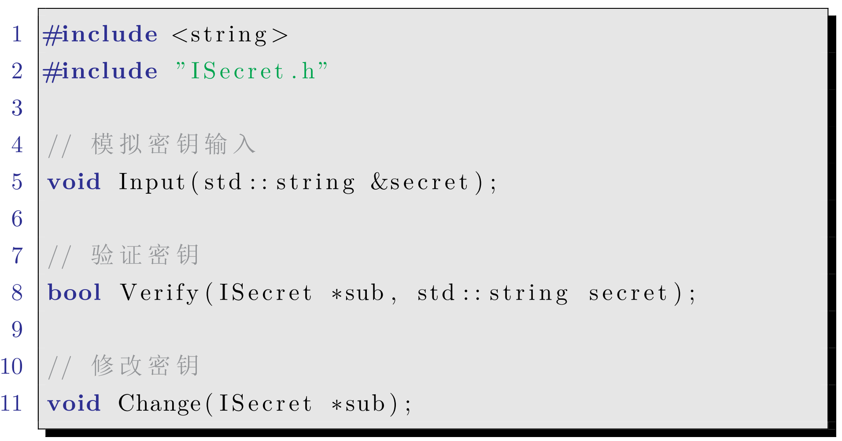
程序讲述
密码模块
Club
ISecret
Manager

Slide 13
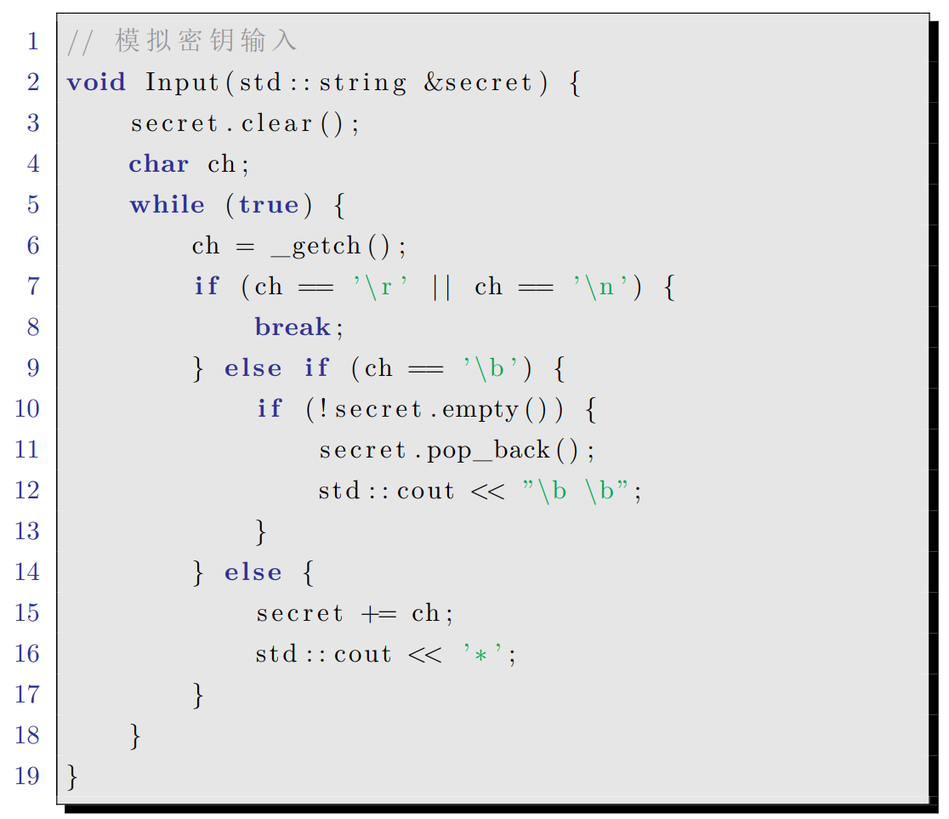
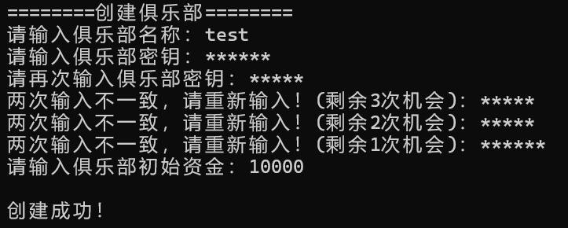
程序讲述
密码模块
使用到了conio.h库的_getch()函数

Slide 14
程序讲述
数据仓库及文件操作
add()
BinaryClubDataRepo
vector<unique_ptr<Club>
BinaryStaffDataRepo
vector<unique_ptr<Staff>
remove()
BinaryTourDataRepo
vector<unique_ptr<Tour>
get()

Slide 15
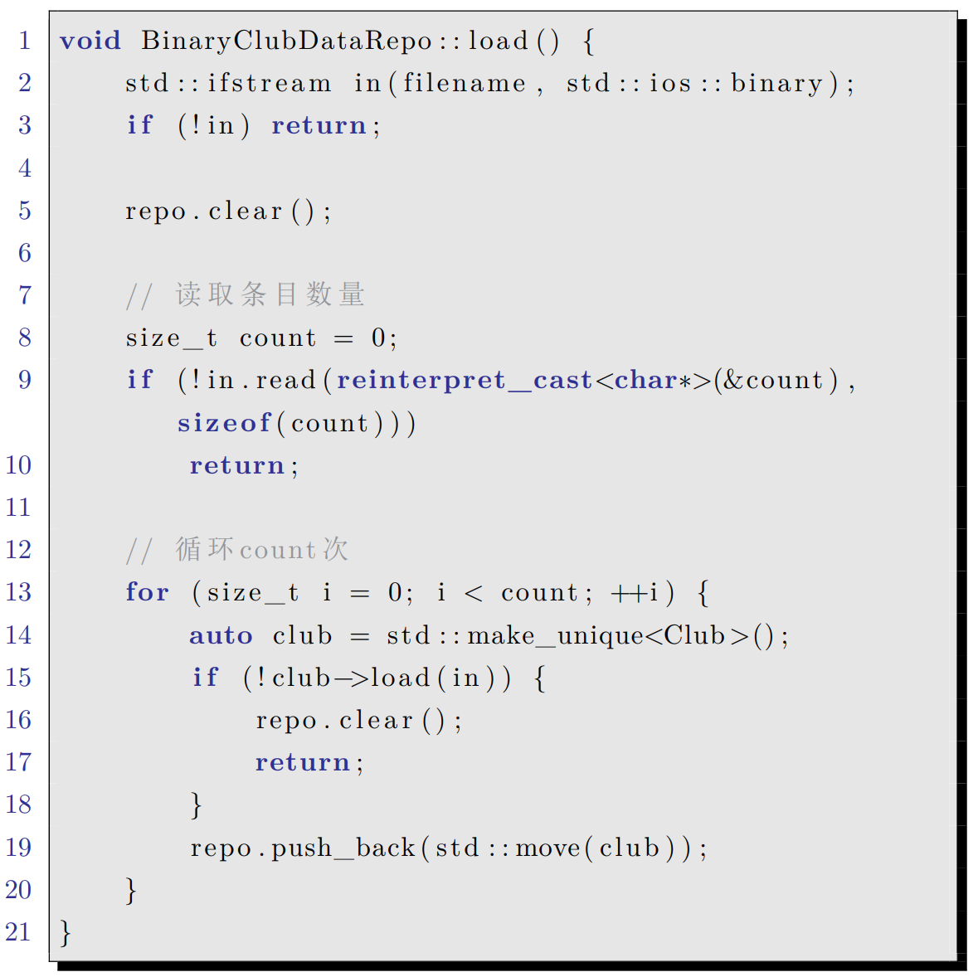
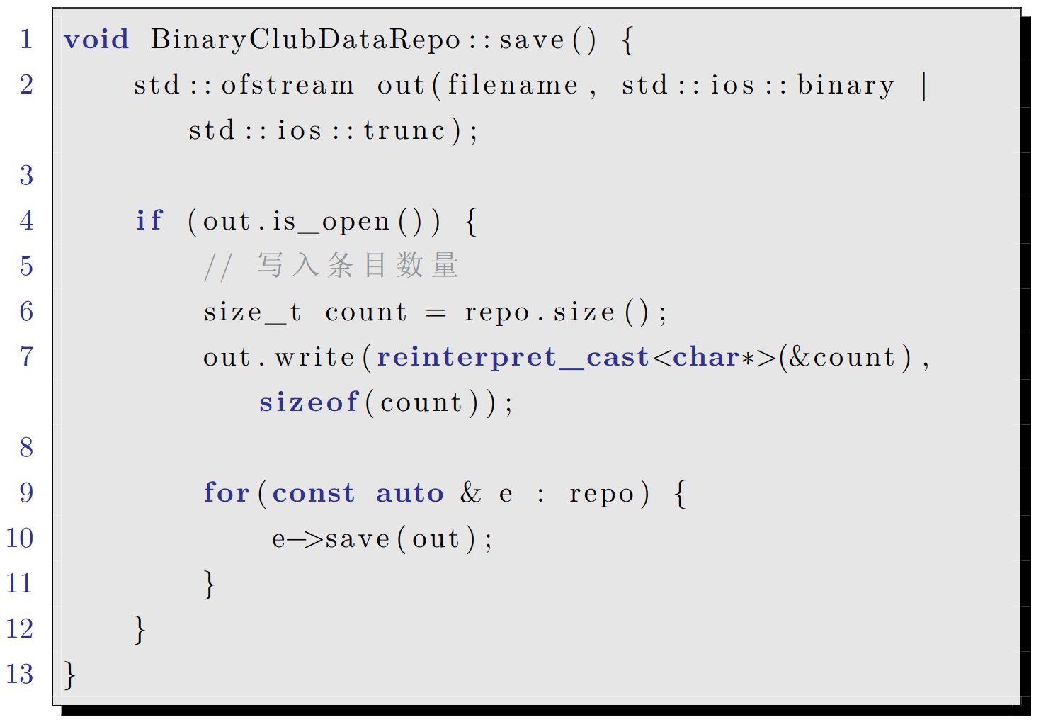
程序讲述
数据仓库及文件操作
其中每一条目都调用该类的序列化和反序列化函数，均为write和in函数

Slide 16
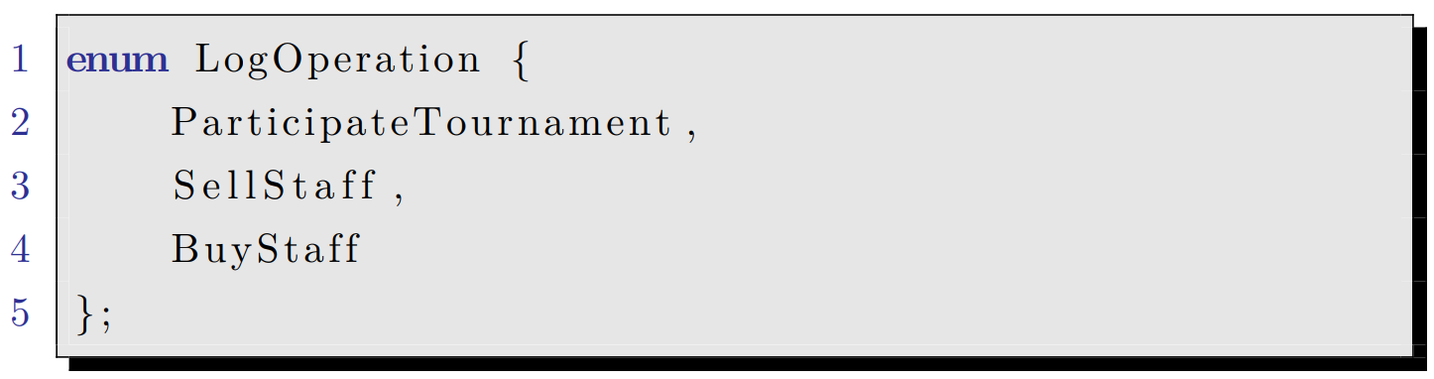
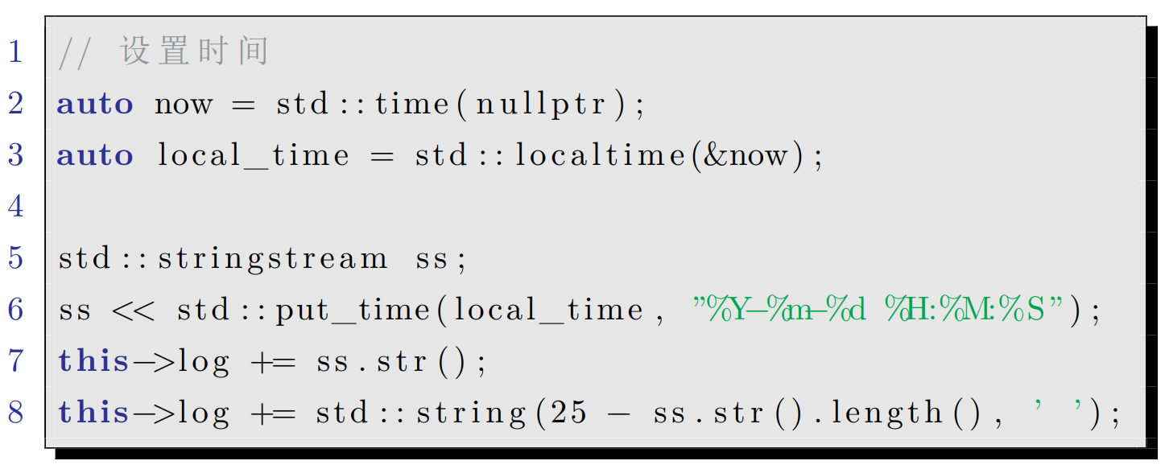
程序讲述
日志生成
状态机
生成时间戳

Slide 17
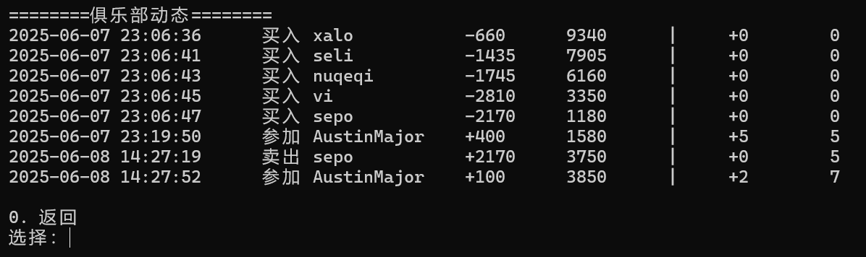
程序讲述
日志生成
··

Slide 18
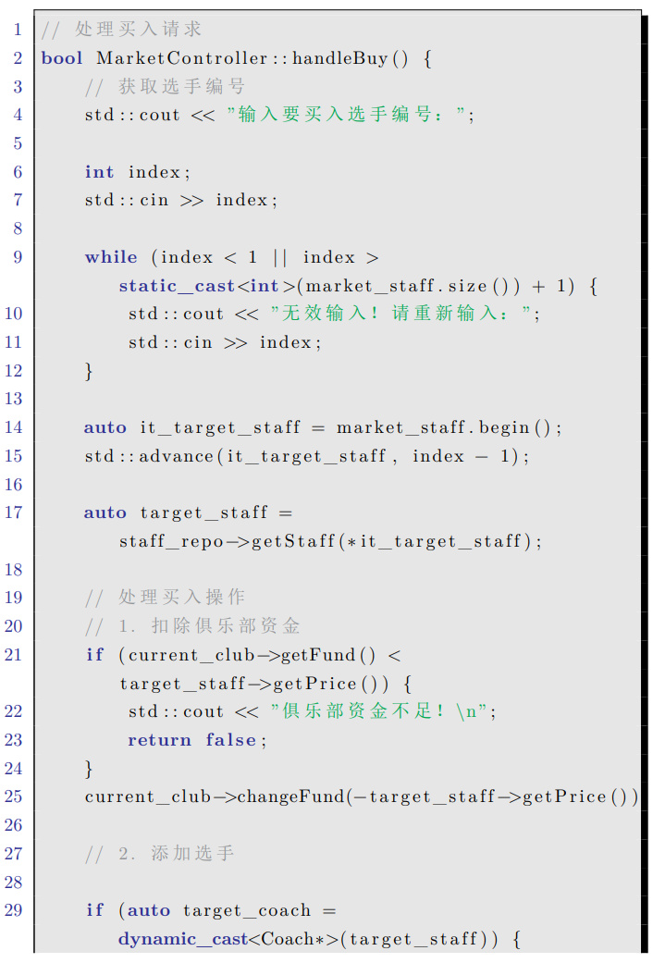
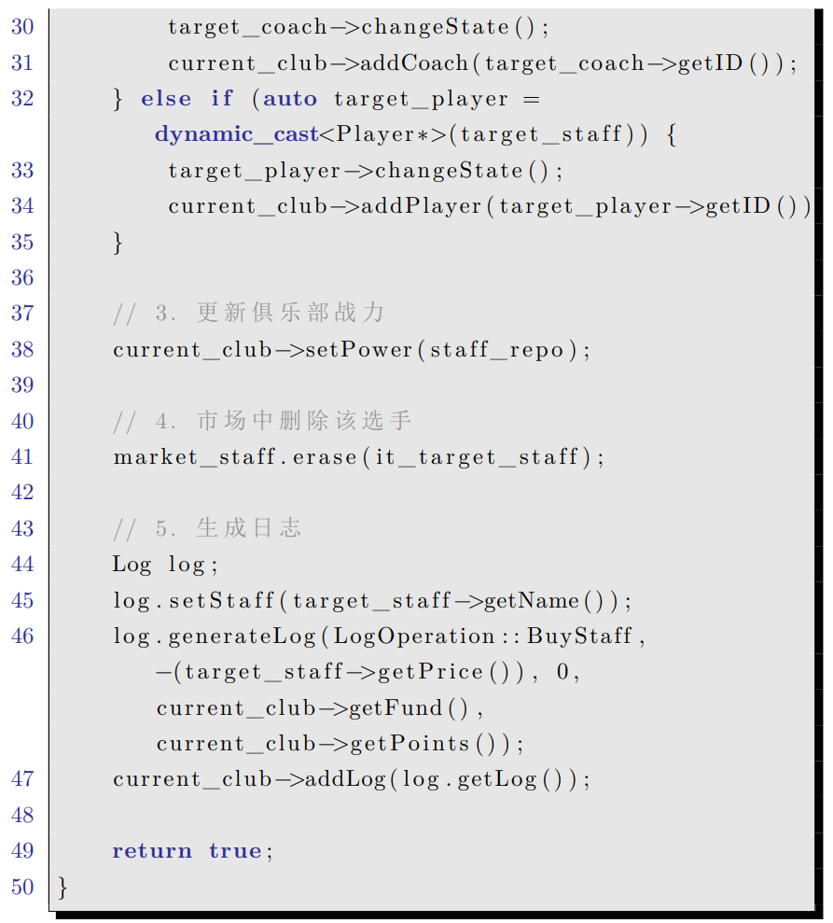
程序讲述
市场
买入请求
扣除资金 （同时判断资金是否充足）
俱乐部添加
（同时生成日志）
市场删除

Slide 19
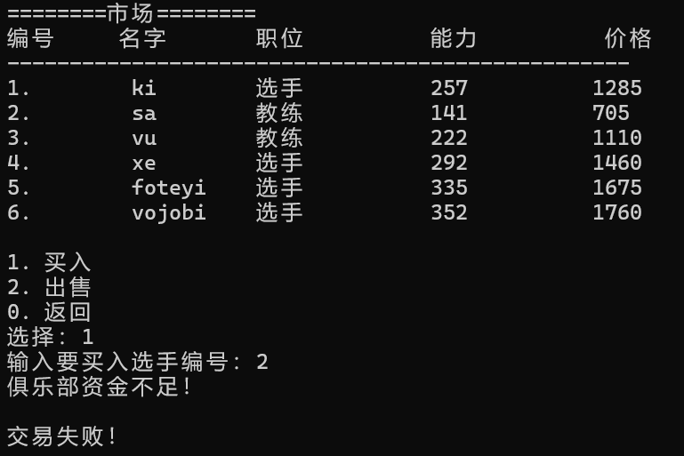
程序讲述
市场

Slide 20
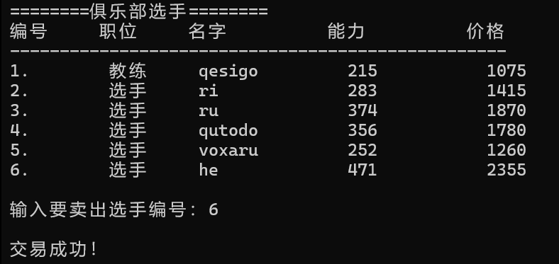
程序讲述
市场

Slide 21
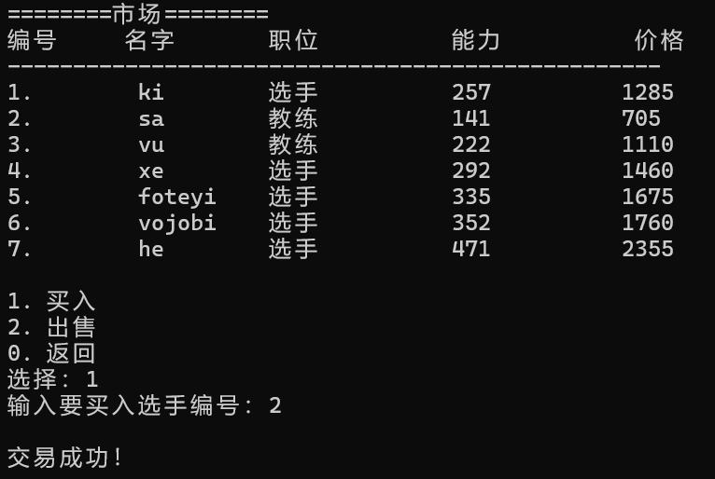
程序讲述
市场

Slide 22
程序讲述
赛事
随机指定参赛队伍 （一定包含当前俱乐部）
T1
T2
T3
T4
败
败
扣除比赛费用 （若有俱乐部资金不足则终止）
T2
T3
T4
T1
败
out
out
淘汰赛模拟 （战力高的胜率高）
T3
T2
T4
T1
out
out
out

Slide 23
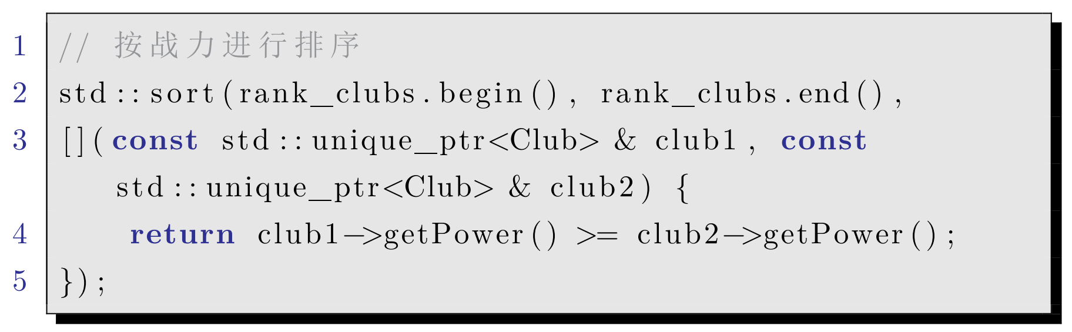
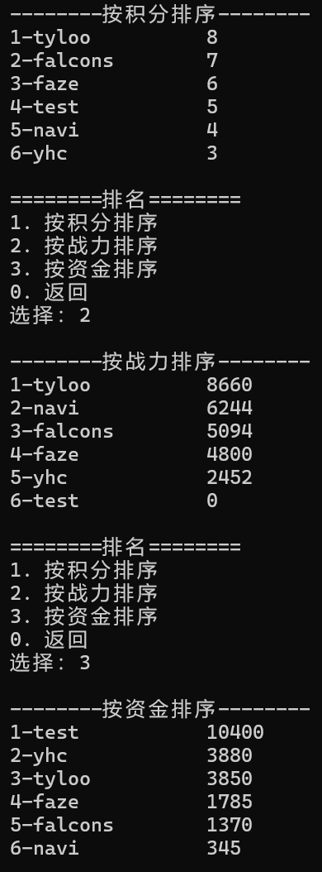
程序讲述
排名

Slide 24
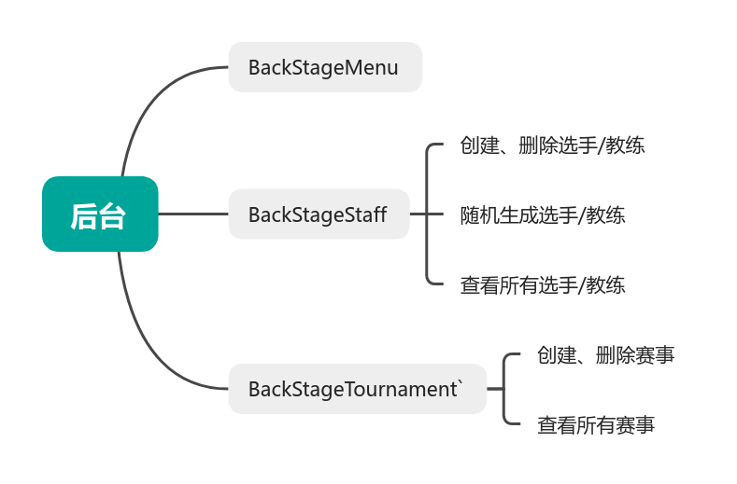
大纲
后台端主要是提供途径给管理员进行数据处理、改动

Slide 25
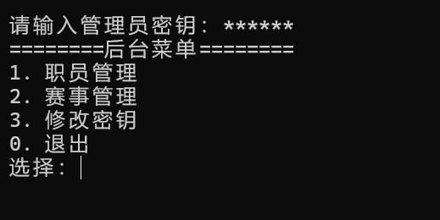
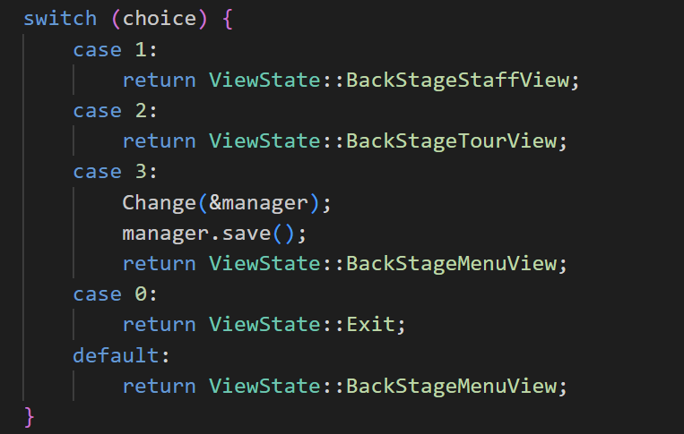
BackStageMenu
作用
是后台的主菜单，可以根据提示选择功能，简洁明了
重要代码
密钥部分已经介绍过了，因此不再赘述
通过switch函数可以控制跳转到控制不同功能的代码文件

Slide 26
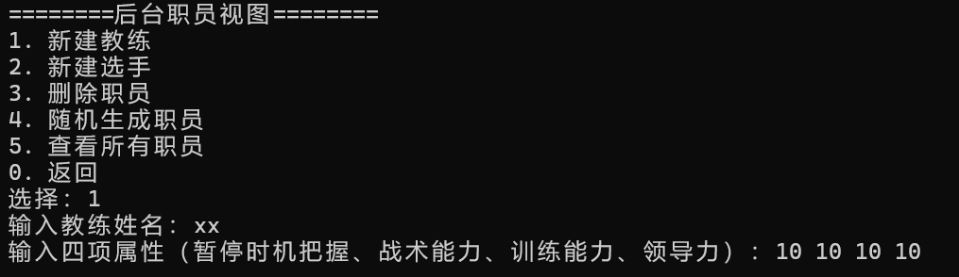
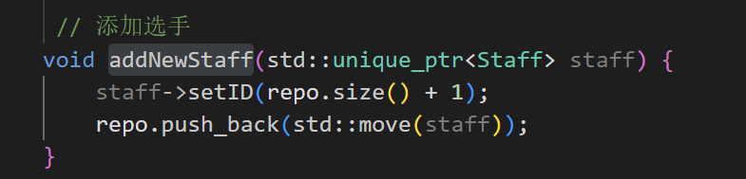
BackStageStaff
创建职员
作用：
管理员可创建教练、选手，创建后玩家可以在主界面中的Market查找到，管理员也可以在后台通过选项5来查看到创建的教练
重要代码：
staff.h头文件中定义的继承基类Staff类的派生类Coach类与Player类，其中包含姓名、属性等数据成员
而通过代码 repo->addNewStaff(std::move(coach))进行创建，调用repo数据库中的函数以添加并保存新成员，具体代码如下

Slide 27
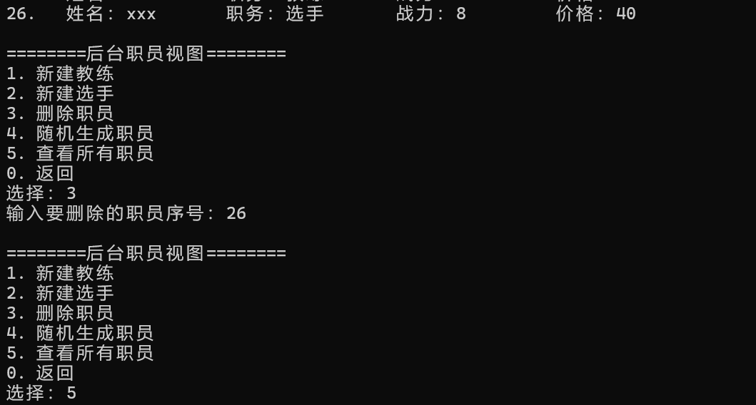
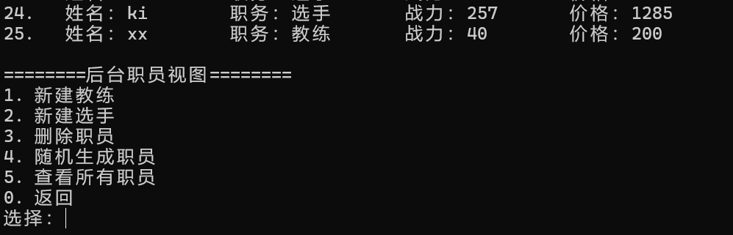
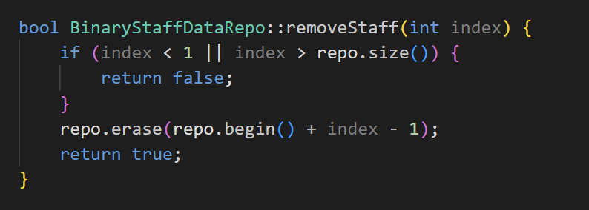
BackStageStaff
删除职员
作用：
管理员可以删除教练、选手，而玩家可以在主界面中的Market中发现，管理员也可以在后台通过选项5来查看是否删除
重要代码：
通过代码 repo->removeStaff(index)进行创建，其中index是职员编号，调用repo数据库中的函数以删除并保存，具体代码如下

Slide 28
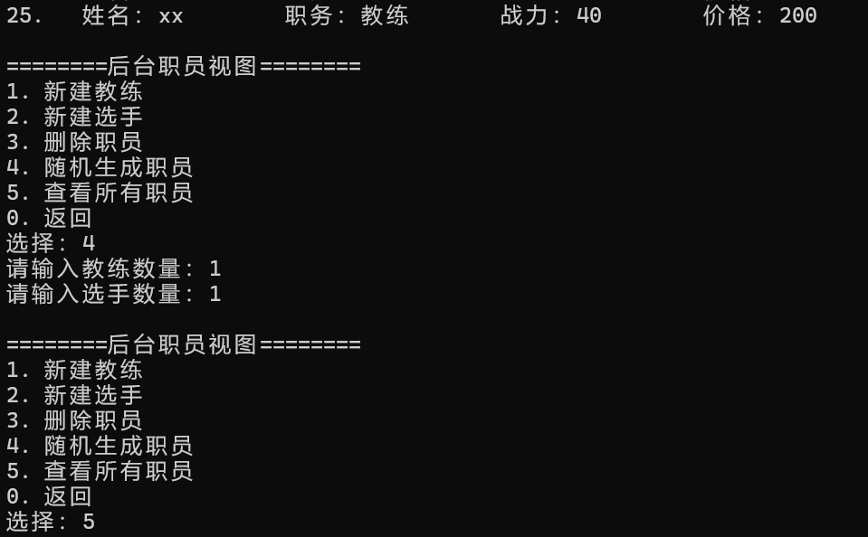
BackStageStaff
随机创建职员
管理员可以随机创建教练、选手，而玩家可以在主界面中的Market中发现，管理员也可以在后台通过选项5来查看是否成功创建，随即创建的教练选手都是随机姓名与随机战力
作用：
重要代码：
有两个重要函数：nameGenerator()、attributeGenerator()，前者负责随机出姓名（随机字母），后者负责随机战力（即随机数字）

Slide 29
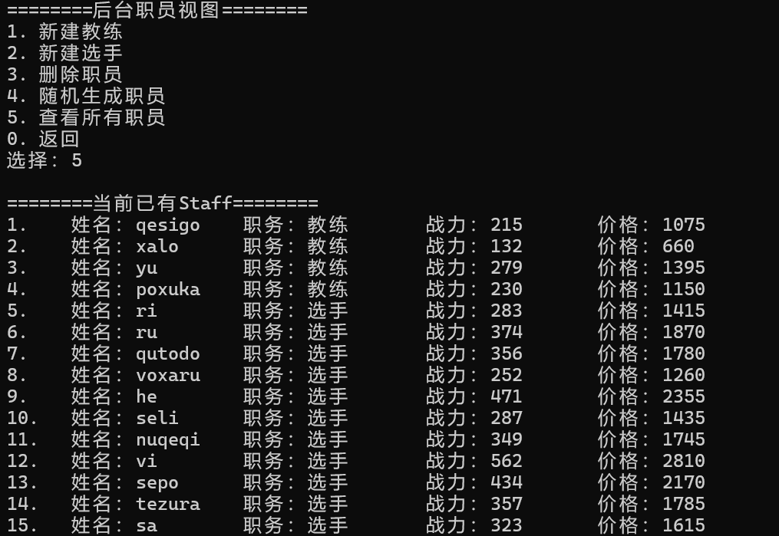
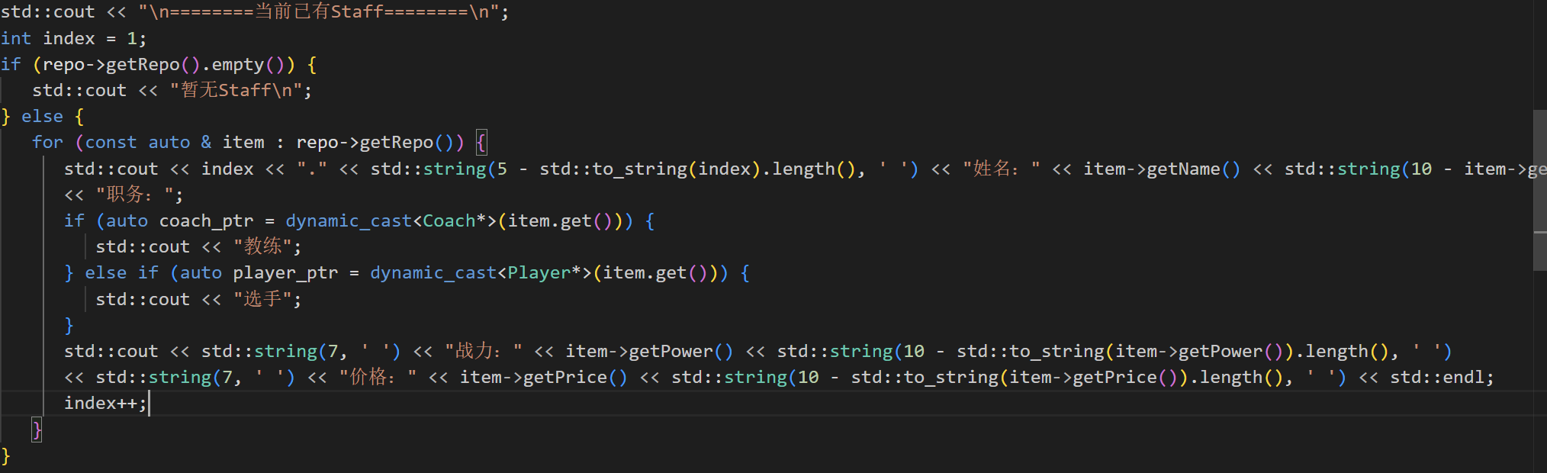
BackStageStaff
查看职员
作用：
管理员可以在这查看所有职员的姓名、战力与价值
重要代码：
通过循环完成，数据库repo中调用函数getRepo()调出所有职员，并且通过判断函数来查看教练选手的区别，最后通过Coach类和Player类定义的get()函数输出所有信息

Slide 30
BackStageTournament
主要
功能
1
创建赛事
玩家可以在玩家主页面中的“赛事”中查看并参加后台管理员创建的赛事（前提是满足参赛资格）
删除赛事
3
2
有些赛事可能是周期性举办，因此管理员可以随时删除该赛事，等到下一次赛事举办时再创建
查看赛事
管理员可以查看所有已创建的赛事

Slide 31
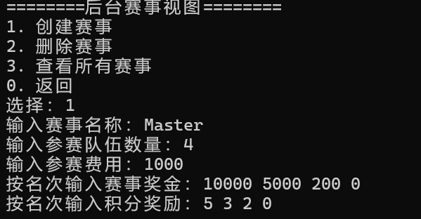
Tour
创建赛事
作用：后台界面创建的赛事可以在玩家主界面的“赛事”选项中找到，满足条件后可供玩家参赛并获取奖金和积分
重要代码：通过代码 repo->addNewTournament(std::move(tour))进行创建，调用repo数据库中的函数以添加并保存新成员，具体代码如下

Slide 32
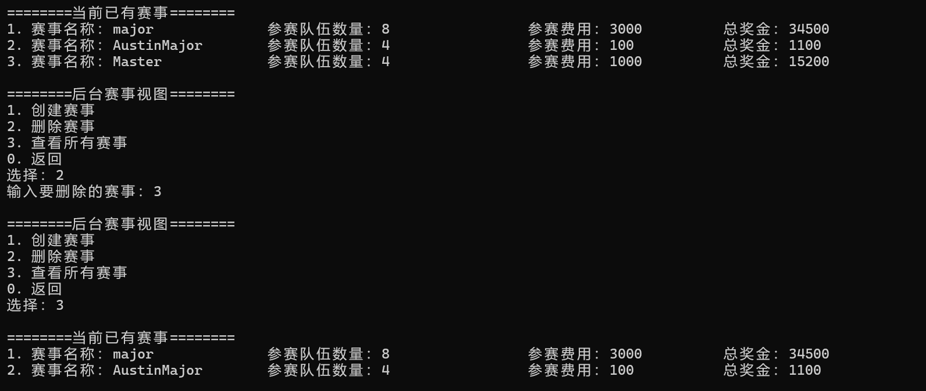
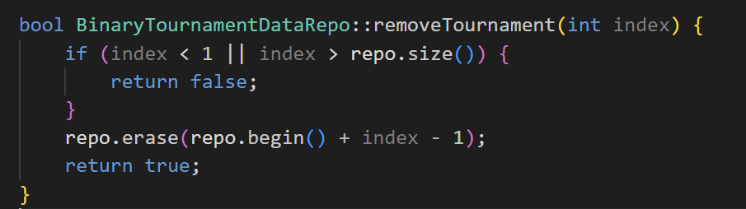
Tour
删除赛事
作用：后台界面可将创建的赛事删除，以模拟现实中赛事周期性举办的特性
重要代码：通过代码 repo->removeTournament(index)进行创建，其中index是赛事序号，调用repo数据库中的函数以删除成员，具体代码如下

Slide 33
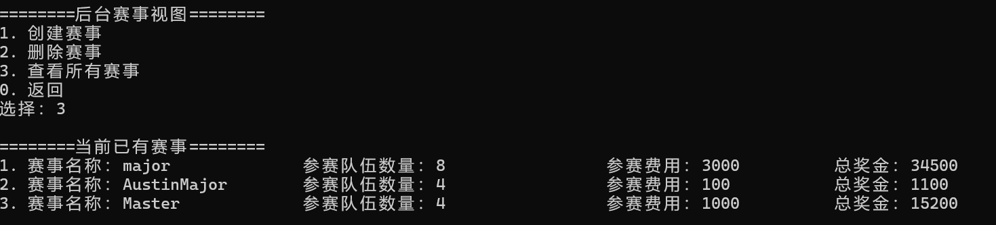
Tour
查看所有赛事
作用：后台界面可查看所有已创建的赛事，并查看其基本信息
重要代码：先判断是否有赛事，若有则通过循环完成查看所有赛事功能，数据库repo中调用函数getRepo()调出所有赛事，最后通过Tournament类定义的get()函数输出所有信息

Slide 34
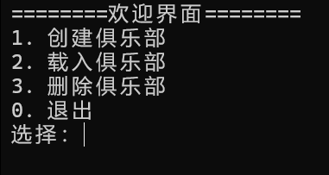
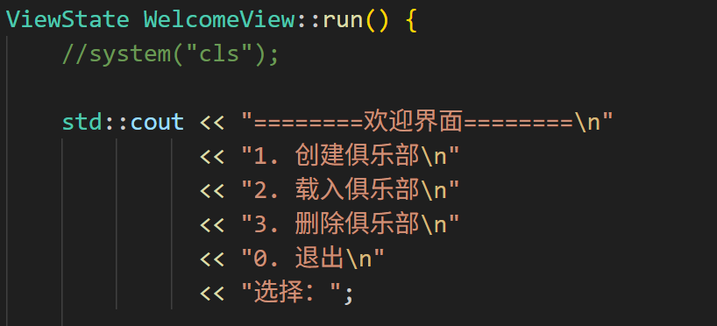
页面美化
导航界面

Slide 35
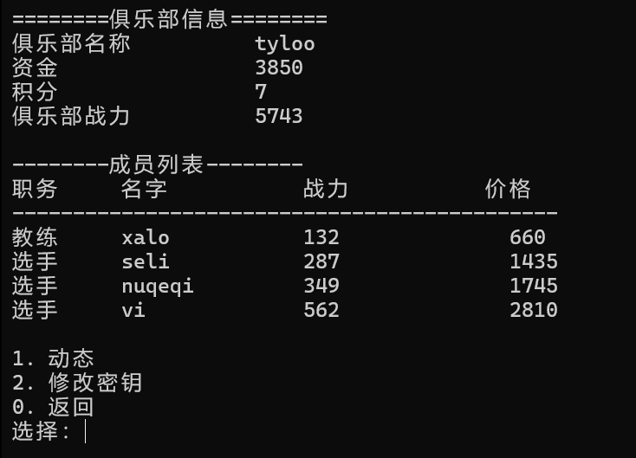
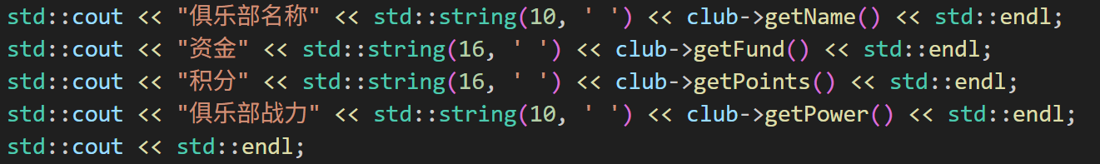
页面美化
列表输出

Slide 36
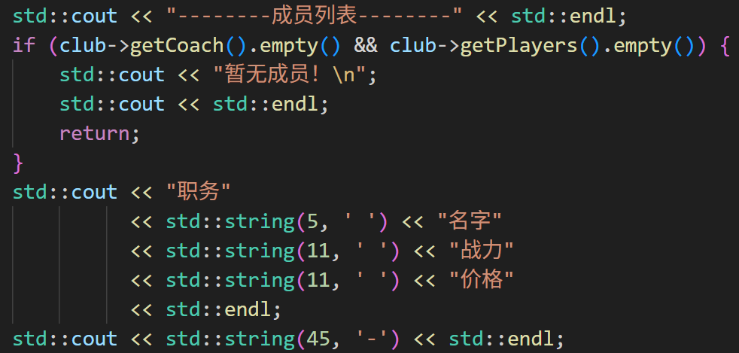
页面美化
列表输出

Slide 37
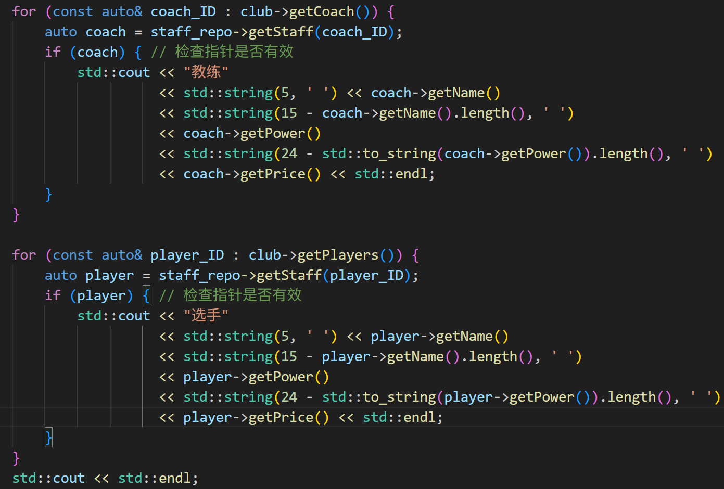
页面美化
列表输出

Slide 38

谢谢聆听
Thanks for listenning!

Slide 39
可换图标

